Slide 1
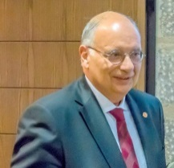
Εκπαιδευτικό πρόγραμμα «Η άσκηση είναι φάρμακο»
Επιστημονικός Υπεύθυνος: Αναστάσιος Φιλίππου
Αναπλ. Καθηγητής Πειραματικής Φυσιολογίας – Φυσιολογίας της Άσκησης,
Ιατρική Σχολή, ΕΚΠΑ
Εκπόνηση – Σχεδιασμός - Οργάνωση Εκπαιδευτικής Δράσης:
Φλώρα Ζαράνη
Δρ. Βιολογίας, ΕΔΙΠ, Εργαστήριο Φυσιολογίας, Ιατρική Σχολή, ΕΚΠΑ
Συντονισμός: Μιχαήλ Κουτσιλιέρης
Ομότιμος Καθηγητής Πειραματικής Φυσιολογίας, Ιατρική Σχολή, ΕΚΠΑ
Για μαθητές Λυκείου
Έγκριση ΥΠΑΙΘ -
Σχολ. έτος 2021-22

Slide 2
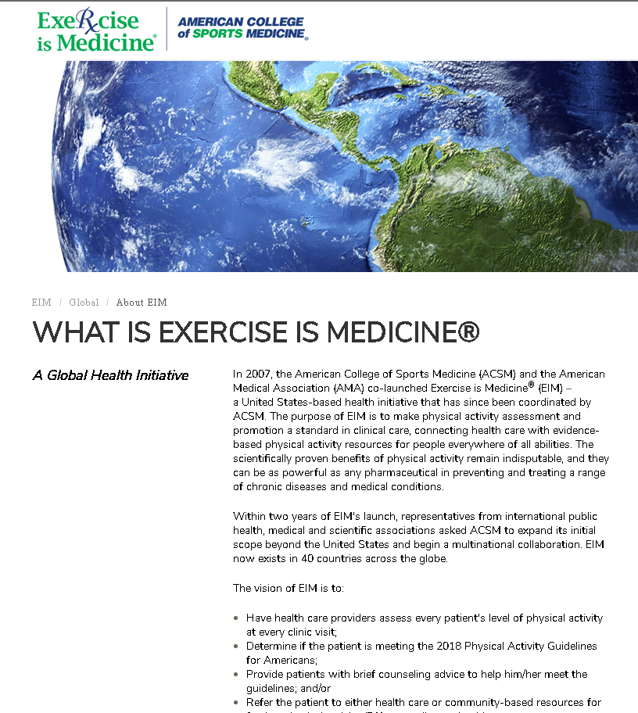
Η δράση “Exercise is Medicine”
«Η Άσκηση
είναι
Φάρμακο»
ΣΕ ΣΥΝΕΡΓΑΣΙΑ
ΜΕ ΤΟ
Αμερικάνικο
Κολλέγιο Αθλητιατρικής
ΕΙΝΑΙ ΜΙΑ ΔΙΕΘΝΗΣ ΔΡΑΣΗ
Το ‘‘Exercise is Medicine-Global’’ συστάθηκε από τον μεγαλύτερο παγκοσμίως μη κερδοσκοπικό οργανισμό Αθλητικής Επιστήμης και Αθλητιατρικής (American College of Sports Medicine) και την Αμερικάνικη Ιατρική Εταιρεία (American Medical Association). Στόχος του διεθνούς δικτύου (σε περισσότερες από 40 χώρες) είναι η προώθηση της σωματικής άσκησης.

Slide 3
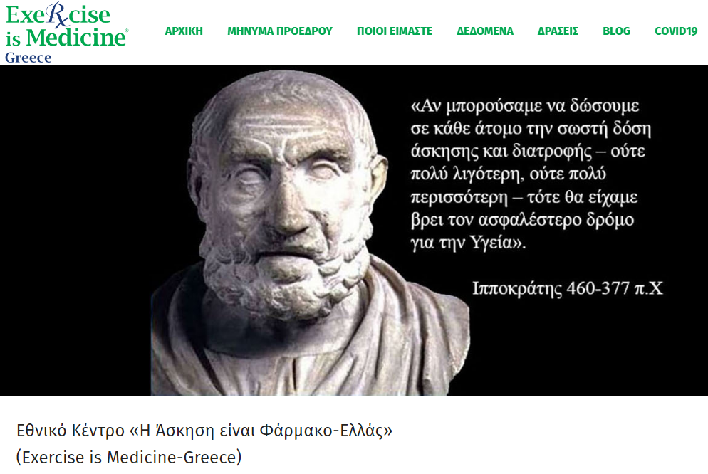
Στο πλαίσιο της διεθνούς δράσης “Exercise is Medicine – Η άσκηση είναι φάρμακο» -
το Εργαστήριο Φυσιολογίας
της Ιατρικής Σχολής του Εθνικού και Καποδιστριακού Πανεπιστημίου Αθηνών (ΕΚΠΑ) http://physiology.med.uoa.gr/
- σε συνεργασία με το Ινστιτούτο Εφαρμοσμένης Φυσιολογίας και Άσκησης στην Ιατρική (ΙΕΦΑΙ) http://iapem.gr/index.php
- και το Εθνικό Κέντρο “Exercise is Medicine-Greece” https://exerciseismedicine.gr/

Slide 4
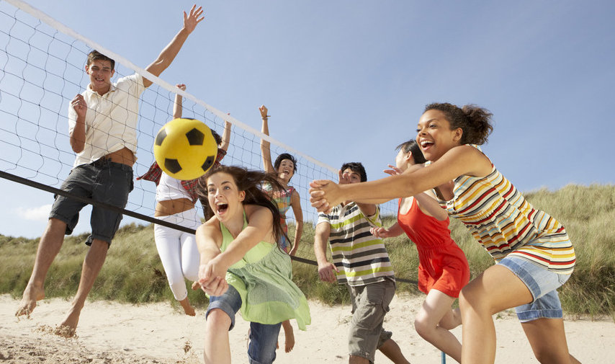
Το πρόγραμμα «Η άσκηση είναι φάρμακο»
- εκπόνησε και προτείνει την εκπαιδευτική δράση με τίτλο «Η άσκηση είναι φάρμακο», με σκοπό την ενημέρωση και ευαισθητοποίηση των μαθητών Α΄, Β΄ και Γ΄ Λυκείου για τα οφέλη της άσκησης στην υγεία μας
- και απώτερο στόχο τη μείωση της καθιστικής ζωής και την αύξηση της σωματικής δραστηριότητας και της άσκησης στους νέους μας.

Slide 5
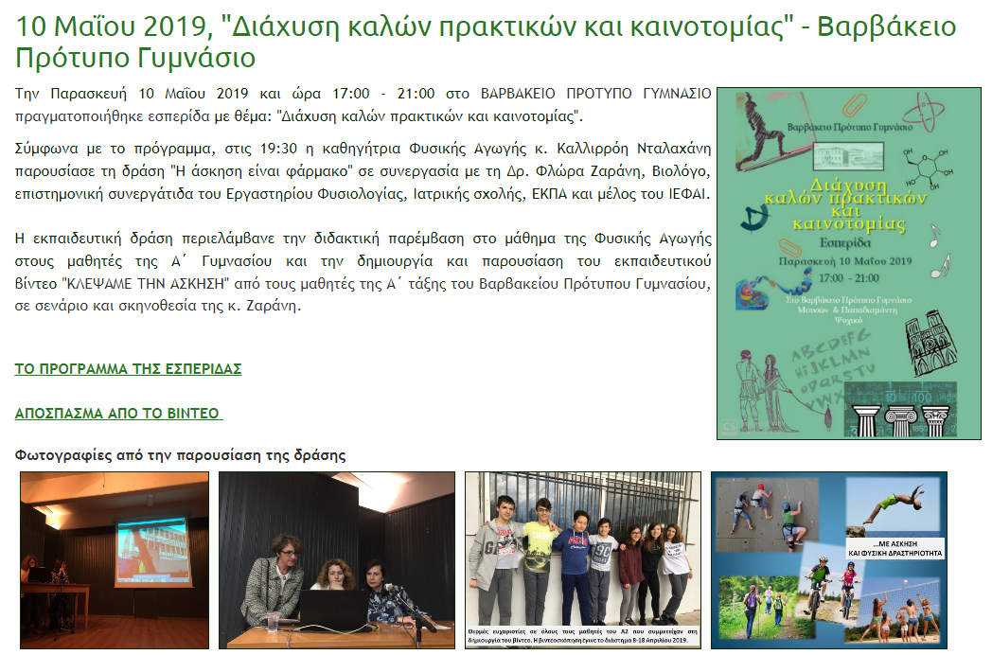
Το πρόγραμμα «Η άσκηση είναι φάρμακο»
Το πρόγραμμα αποτελεί μέρος της συνολικότερης συνεργασίας του ΕΚΠΑ με την Πρωτοβάθμια και Δευτεροβάθμια Εκπαίδευση.
Αντίστοιχο πρόγραμμα έχει εφαρμοστεί στα Δημοτικά σχολεία και τα Γυμνάσια της χώρας μας, με την έγκριση του ΥΠΑΙΘ
- και έχει οργανωθεί ομότιτλος Πανελλήνιος Μαθητικός Διαγωνισμός Δημιουργίας Αφίσας για μαθητές Δευτεροβάθμιας Εκπαίδευσης.

Slide 6
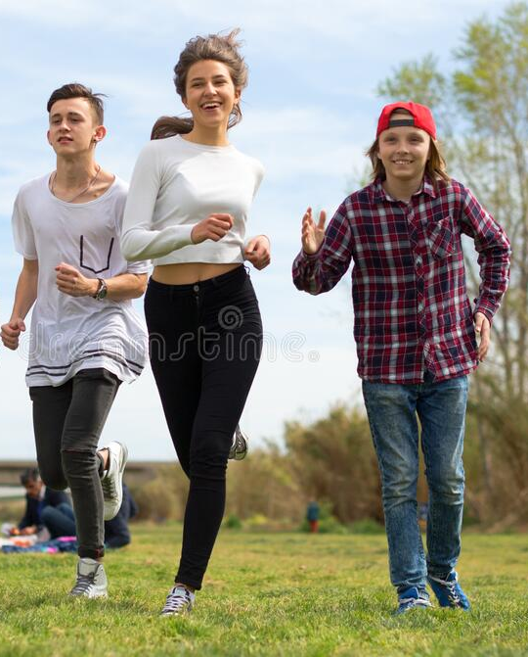
Τι εννοούμε με τη λέξη «άσκηση»;
Κίνηση
Σωματική (Φυσική) Δραστηριότητα
Άσκηση
Αθλητισμός
«Η άσκηση είναι φάρμακο»
Σωματική δραστηριότητα είναι οποιαδήποτε μορφή μυϊκής προσπάθειας και κίνησης που έχει ως αποτέλεσμα τη δαπάνη ενέργειας. Περιλαμβάνει τις καθημερινές δραστηριότητες (περπάτημα, δουλειές σπιτιού, κήπου κ.ά.), τις δραστηριότητες αναψυχής, την εργασία κλπ.
Άσκηση: Προγραμματισμένες και δομημένες επαναλαμβανόμενες σωματικές δραστηριότητες (ένταση, συχνότητα, διάρκεια) που είναι σχεδιασμένες για να βελτιώσουν τη φυσική κατάσταση και υγεία.
Αθλητισμός είναι κάθε δομημένη σωματική δραστηριότητα, με αυστηρούς κανόνες, ανταγωνισμό, εξειδίκευση, που έχει ως βασικό σκοπό τη βελτίωση της απόδοσης.

Slide 7
Ασκούνται αρκετά τα παιδιά και οι έφηβοι;
Σύμφωνα με τον Παγκόσμιο Οργανισμό Υγείας
τα παιδιά και οι έφηβοι ηλικίας 5-17 ετών
χρειάζονται τουλάχιστον
60 λεπτά
μέτριας έως έντονης σωματικής άσκησης
καθημερινά
Δεδομένα από έρευνες σε 146 χώρες, 1.6 εκατομμυρίων μαθητών, ηλικίας 11-17 ετών, δείχνουν ότι το 81.0% των μαθητών είναι ανεπαρκώς σωματικά δραστήριοι
Τα κορίτσια ασκούνται λιγότερο από τα αγόρια (το 77.6% των αγοριών και το 84.7% κοριτσιών ασκούνται ανεπαρκώς)
Στην Ελλάδα, η ίδια έρευνα (Guthold και συνεργάτες, 2019) αποκαλύπτει ότι το επίπεδο σωματικής άσκησης των εφήβων, είναι χειρότερο από το μέσο παγκόσμιο όρο: μεταξύ 146 χωρών το 2016 βρισκόμασταν στην 87η θέση!

Slide 8
Πόσο χρειάζεται να ασκούμαστε για να έχουμε υγεία και ευρωστία;
Προσοχή στους τραυματισμούς!
Έντονη καθημερινή
δραστηριότητα
Πολύ έντονη καθημερινή
δραστηριότητα

Slide 9
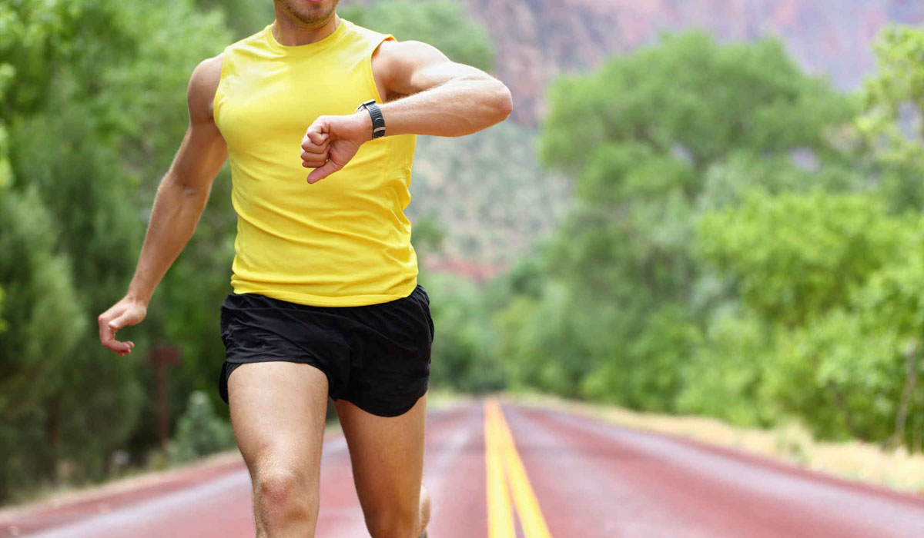
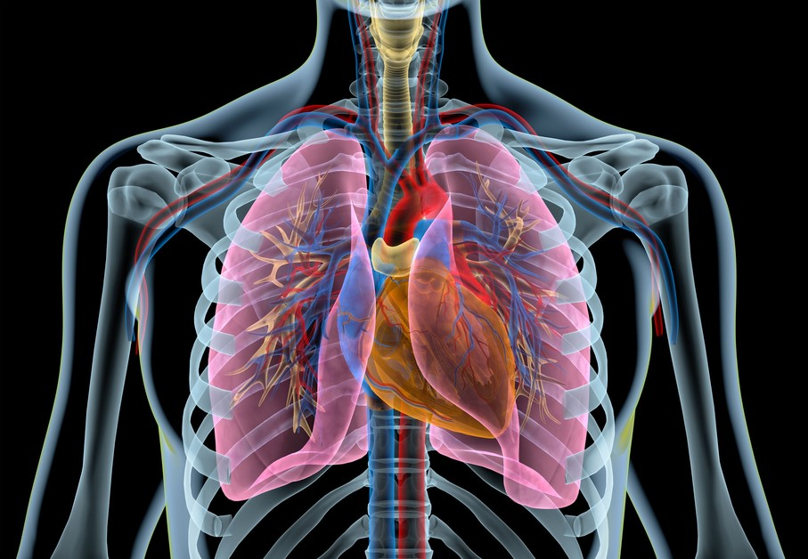
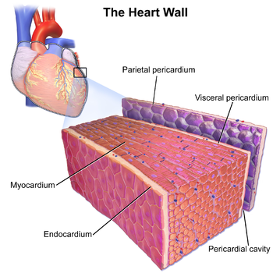
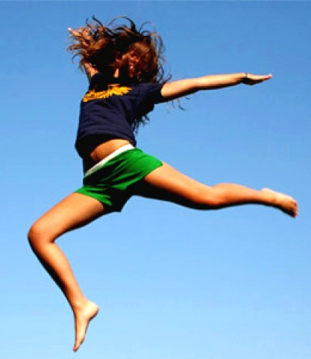
Γιατί χρειάζεται να ασκούμαστε;
Η άσκηση αναπτύσσει ένα υγιές καρδιοαναπνευστικό σύστημα
Βελτιώνει τη φυσική κατάσταση (δύναμη, ταχύτητα, αντοχή, ευλυγισία)
Το καρδιακό τοίχωμα
Περικάρδιο
Οι πνεύμονες με τις κυψελίδες
Μυοκάρδιο
Ενδοκάρδιο

Slide 10
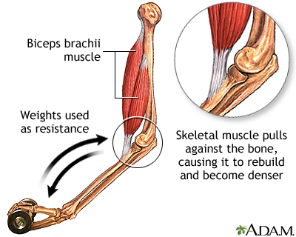
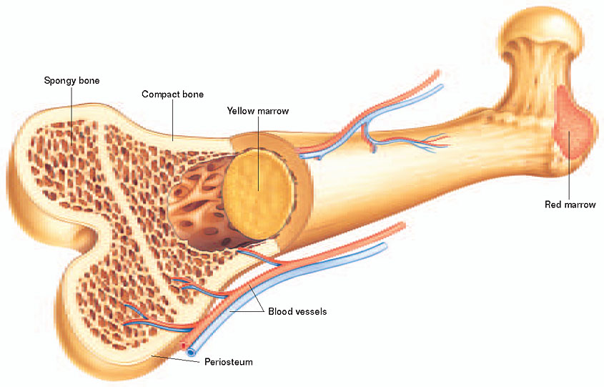
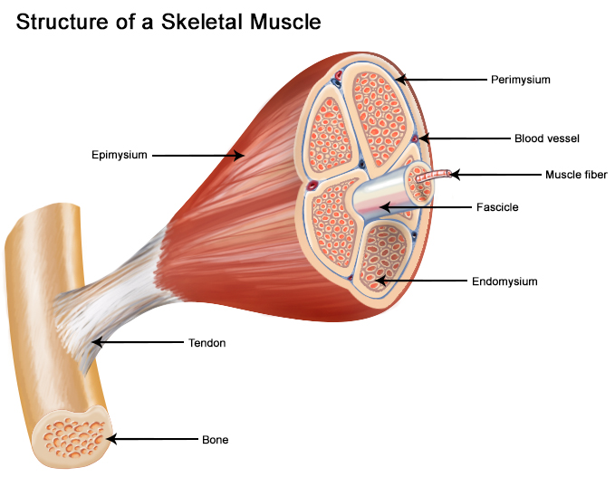
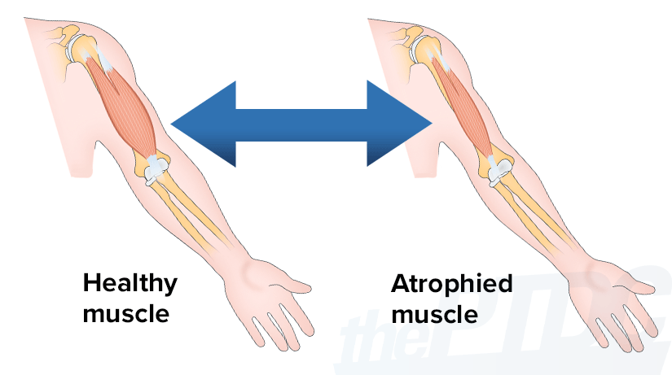
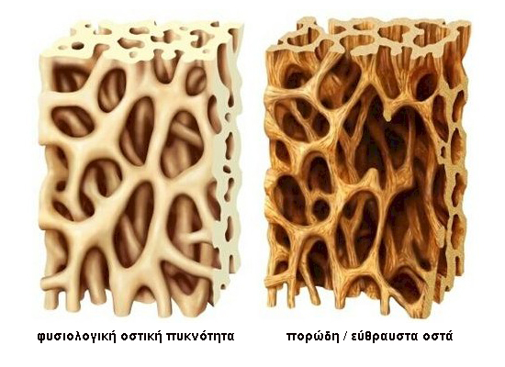
Γιατί χρειάζεται να ασκούμαστε;
Η τακτική άσκηση συμβάλλει στην ανάπτυξη υγιών μυών, οστών και αρθρώσεων
Ο σκελετικός μυς έλκει το οστό προκαλώντας την αύξηση της πυκνότητάς του
Μυϊκή ίνα
Μυς
Τένοντας
Η δομή ενός σκελετικού μυ
Η δομή ενός οστού
Οστό
Υγιής
μυς
Ατροφικός
μυς

Slide 11
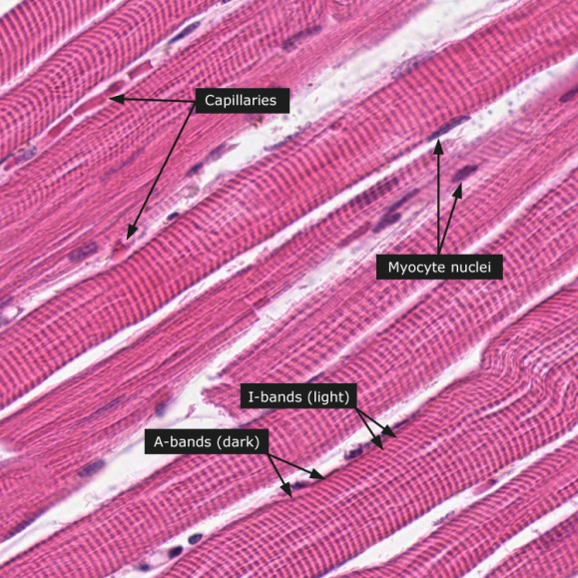
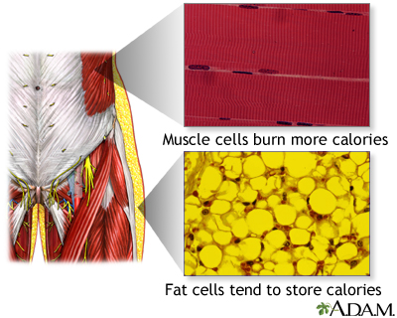
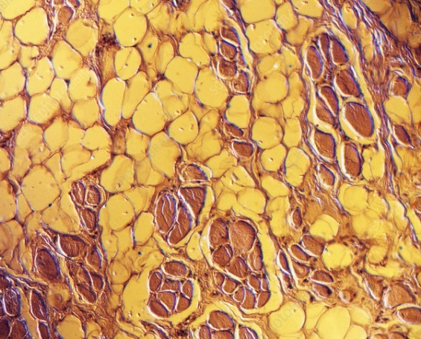
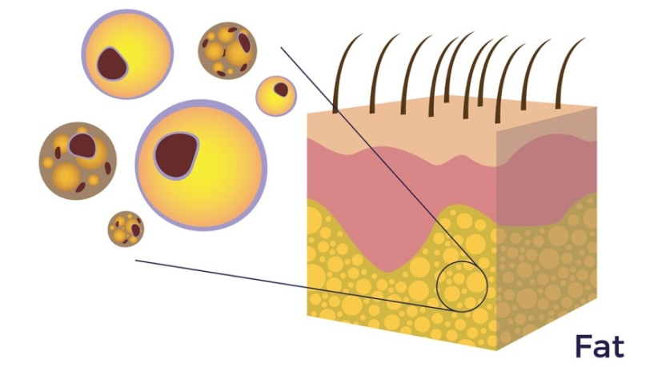
Γιατί χρειάζεται να ασκούμαστε;
Η σωματική άσκηση αυξάνει τις ενεργειακές δαπάνες του οργανισμού μας, βοηθώντας μας να διατηρούμε ένα φυσιολογικό βάρος
Μυικός ιστός
Λιπώδης ιστός
Τρίχες
Επιδερμίδα
Ημερήσια Ενεργειακή Δαπάνη Αθλητών
Λίπος
Λιποκύτταρα

Slide 12
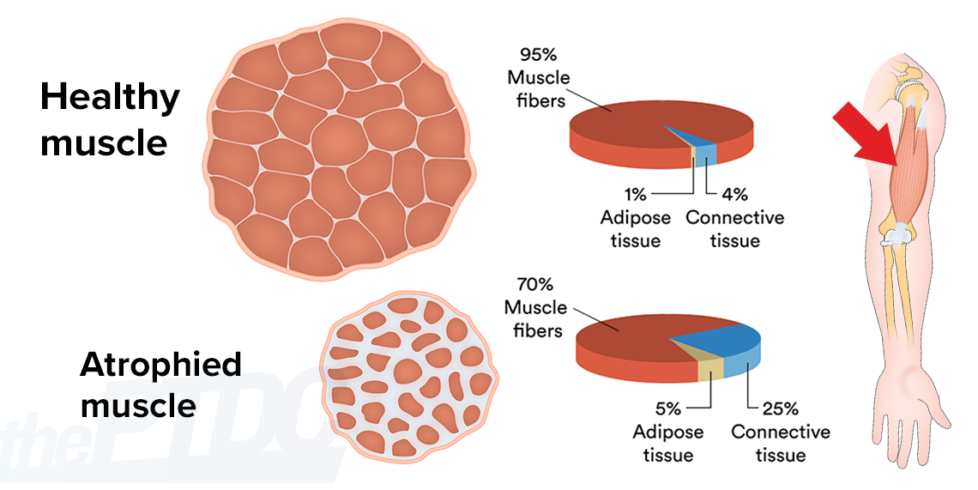
Γιατί χρειάζεται να ασκούμαστε;
95%
Μυϊκές
ίνες
Υγιής
Μυς (τομή)
(τομή)
Λιπώδης ιστός
Συνδετικός ιστός
70%
Μυϊκές
ίνες
Ατροφικός
Μυς (τομή)
Λιπώδης ιστός
Συνδετικός ιστός
Η τακτική άσκηση βοηθά στην αύξηση του μυϊκού ιστού και στη μείωση του σωματικού λίπους

Slide 13
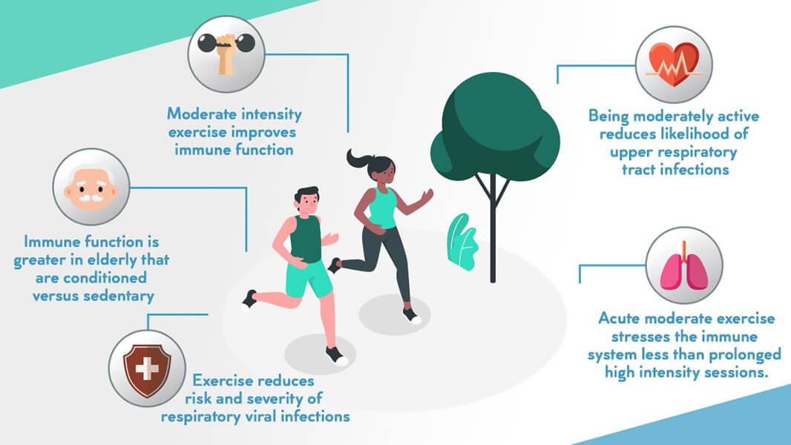
Γιατί χρειάζεται να ασκούμαστε;
Η άσκηση μέτριας έντασης βελτιώνει τη λειτουργία του ανοσοποιητικού συστήματος
Η μέτριας έντασης άσκηση μειώνει την πιθανότητα λοιμώξεων του ανώτερου αναπνευστικού
Η λειτουργία του ανοσοποιητικού συστήματος είναι καλύτερη στα ηλικιωμένα άτομα που ασκούνται σε σχέση με τα σωματικά αδρανή άτομα
Η οξεία άσκηση μέτριας έντασης επιβαρύνει το ανοσοποιητικό σύστημα λιγότερο από την άσκηση μεγάλης έντασης και διάρκειας
Η άσκηση μειώνει τον κίνδυνο και την σοβαρότητα των λοιμώξεων του αναπνευστικού συστήματος
Η τακτική άσκηση βελτιώνει τη λειτουργία του ανοσοποιητικού μας συστήματος

Slide 14
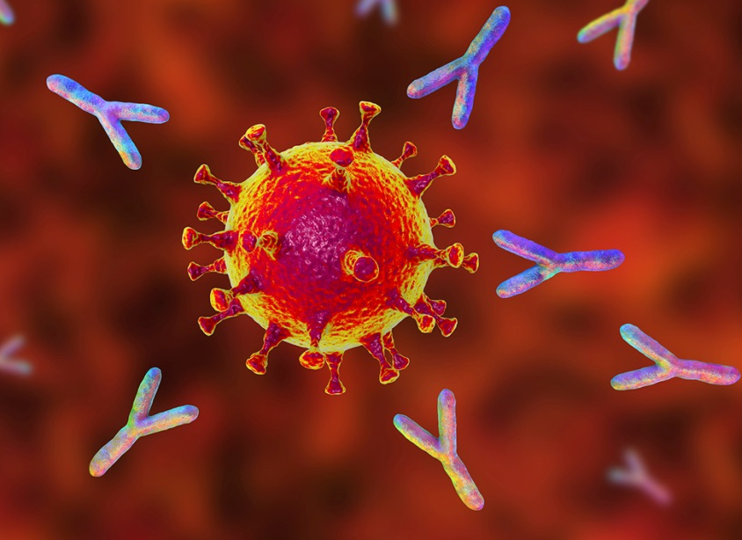
Γιατί χρειάζεται να ασκούμαστε;
Τα αντισώματα που εκκρίνονται από τα λεμφοκύτταρα του ανοσοποιητικού συστήματος μας προστατεύουν από επικίνδυνους εισβολείς
Ένα λευκό αιμοσφαίριο (φαίνεται κίτρινο) επιτίθεται σε βακτήρια (πορτοκαλί). Η λευκή γραμμή στο κάτω μέρος έχει μήκος 5 μm (μικρόμετρα - εκατομμυριοστά του μέτρου).
Αντισώματα (με μορφή Υ) αντιμετωπίζουν τον ιό covid-19
Η σωματική άσκηση ενισχύει την άμυνα του οργανισμού μας

Slide 15
Γιατί χρειάζεται να ασκούμαστε;

Slide 16
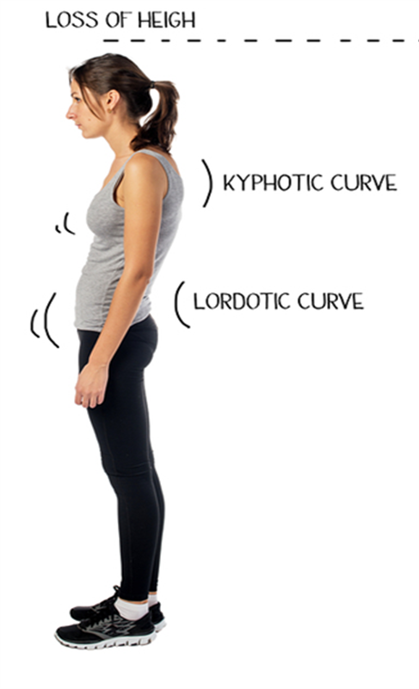
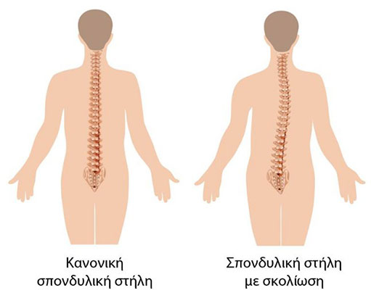
Γιατί χρειάζεται να ασκούμαστε;
Η κατάλληλη άσκηση (διατάσεις, μυϊκή ενδυνάμωση) βελτιώνει τη στάση του σώματος
Μείωση ύψους
Κύφωση
Λόρδωση
Σωστή
στάση
σώματος

Slide 17
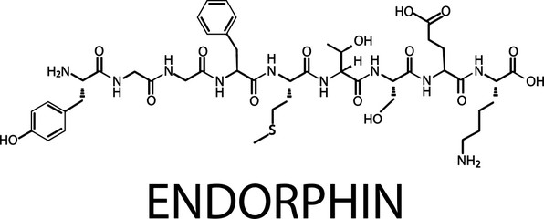
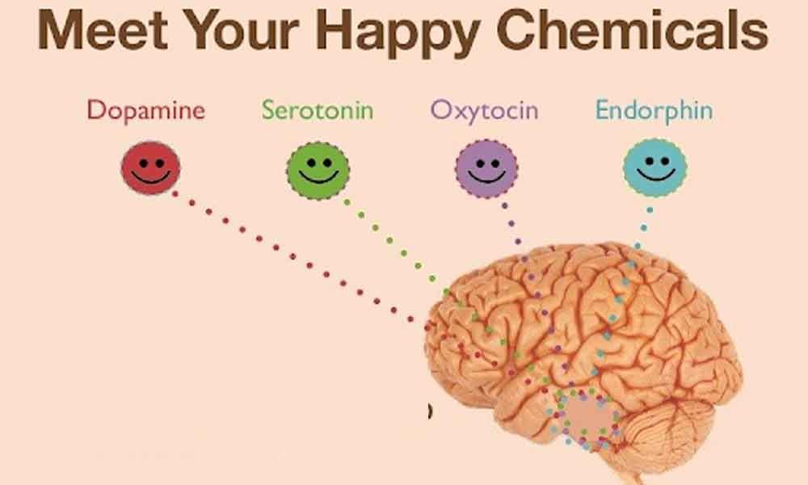
Γιατί χρειάζεται να ασκούμαστε;
Η άσκηση μπορεί να συμβάλλει θετικά στη σχολική επίδοση και συντελεί στη μείωση του άγχους και της μελαγχολίας
Βοηθά στην ανάπτυξη υγιών συμπεριφορών και αποφυγή επιβλαβών συνηθειών (π.χ. κάπνισμα)
Ενδορφίνη
Η τακτική άσκηση μπορεί να βοηθήσει στην αντιμετώπιση της κατάθλιψης και του άγχους γιατί αυξάνει την απελευθέρωση ενδορφινών (ορμόνες της «χαράς» - φυσικές χημικές ουσίες του εγκεφάλου που μοιάζουν με την κάνναβη) αλλά και άλλων ουσιών που μπορούν να ενισχύσουν την αίσθηση ευεξίας
Υπόφυση

Slide 18
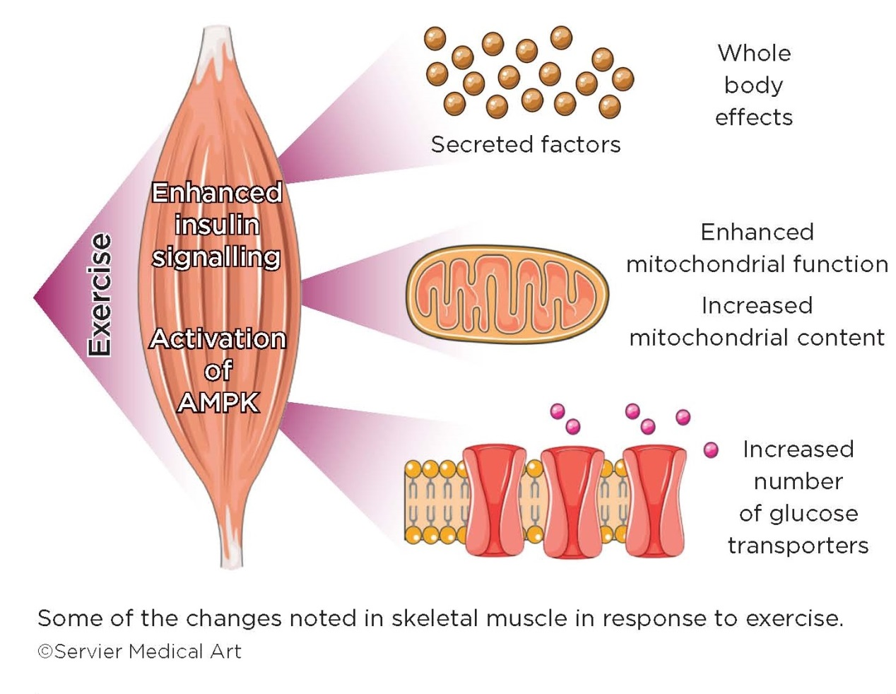
Γιατί χρειάζεται να ασκούμαστε;
Η αερόβια σωματική άσκηση και η άσκηση με αντιστάσεις αλλάζει τα χαρακτηριστικά των μυϊκών ινών και έχει ευεργετικά αποτελέσματα στην ψυχική υγεία
1.Εκκρίνονται χημικές ουσίες που επηρεάζουν όλο το σώμα
Μυϊκές ίνες
Προμετωπιαίος φλοιός
2.Αυξάνεται ο αριθμός και η δράση των μιτοχονδρίων
3.Ρυθμίζεται η πρόσληψη της γλυκόζης στα κύτταρα
Ιππόκαμπος
Αλλαγές που προκαλούνται από την επίδραση της άσκησης στους μυς
Αμυγδαλή

Slide 19
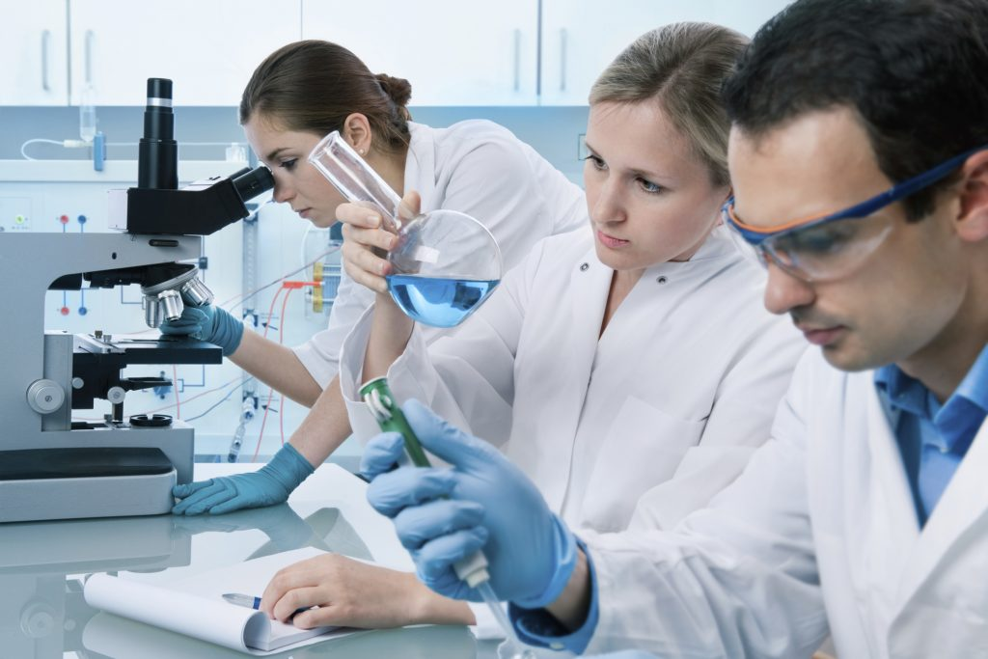
Πώς γνωρίζουμε όλες αυτές τις πληροφορίες για τη σωματική άσκηση και
τα οφέλη της στην υγεία μας;
Υπάρχουν άρθρα που δημοσιεύονται σε επιστημονικά περιοδικά από ερευνητές και επιστήμονες διαφόρων ειδικοτήτων (Ιατροί, Βιολόγοι, Χημικοί, Καθηγητές Φυσικής Αγωγής, Φυσικοθεραπευτές κλπ), οι οποίοι ασχολούνται με σχετικές έρευνες.
Για παράδειγμα, οι επιστήμονες σχεδιάζουν έρευνες που περιλαμβάνουν δυο ομάδες:
Ομάδα 1 – άτομα που δεν ασκούνται και έχουν καθιστική ζωή. Ομάδα 2 – άτομα που είναι σωματικά δραστήρια και ασκούνται.
Από τη σύγκριση των αποτελεσμάτων μεταξύ των δυο ομάδων με ερωτηματολόγια, μετρήσεις δεικτών αίματος, κλινικές παρατηρήσεις κλπ, προκύπτουν τα συμπεράσματα που δημοσιεύουν.

Slide 20
Από πότε είναι γνωστά τα οφέλη της
σωματικής άσκησης στην υγεία μας;

Slide 21
«Η άσκηση είναι φάρμακο» 2021-22
Ευχαριστώ πολύ για την προσοχή σας!
Δρ. Φλώρα Ζαράνη
Υπεύθυνη του προγράμματος

Slide 22
ΒΙΒΛΙΟΓΡΑΦΙΑ
ΙΣΤΟΣΕΛΙΔΕΣ:
Exercise is Medicine-Global: https://www.exerciseismedicine.org/
American College of Sports Medicine: https://www.acsm.org/
American Medical Association: https://www.ama-assn.org/
Εργαστήριο Φυσιολογίας της Ιατρικής Σχολής του Εθνικού και Καποδιστριακού Πανεπιστημίου Αθηνών: http://physiology.med.uoa.gr/
Ινστιτούτο Εφαρμοσμένης Φυσιολογίας και Άσκησης στην Ιατρική (ΙΕΦΑΙ): http://iapem.gr/index.php
Εθνικό Κέντρο “Exercise is MedicineGreece”: https://exerciseismedicine.gr
Τι είναι άσκηση: http://ebooks.edu.gr/ebooks/v/html/8547/2252/Fysiki-Agogi_A-B-G-Gymnasiou_html-empl/index3.html
-ΑΡΘΡΑ ΑΠΟ ΤΗΝ ΠΡΟΣΦΑΤΗ ΔΙΕΘΝΗ ΒΙΒΛΙΟΓΡΑΦΙΑ:
Global trends in insufficient physical activity among adolescents: a pooled analysis of 298 population-based surveys with 1·6 million participants https://www.thelancet.com/journals/lanchi/article/PIIS2352-4642(19)30323-2/fulltext
Cardiovascular Effects and Benefits of Exercise:
https://www.ncbi.nlm.nih.gov/pmc/articles/PMC6172294/
Trends in Physical Fitness Among School-Aged Children and Adolescents: A Systematic Review: https://www.frontiersin.org/articles/10.3389/fped.2020.627529/full
Exercise therapy for bone and muscle health: an overview of systematic reviews: https://bmcmedicine.biomedcentral.com/articles/10.1186/1741-7015-10-167
Effect of different types of regular exercise on physical fitness in adults with overweight or obesity: Systematic review and meta-analyses: https://onlinelibrary.wiley.com/doi/10.1111/obr.13239
Effects of Exercise in the Treatment of Overweight and Obese Children and Adolescents: A Systematic Review of Meta-Analyses: https://www.ncbi.nlm.nih.gov/pmc/articles/PMC3886589/
How the immune system works https://www.medicalnewstoday.com/articles/320101
Effects of Regular Physical Activity on the Immune System, Vaccination and Risk of Community-Acquired Infectious Disease in the General Population: Systematic Review and Meta-Analysis https://link.springer.com/article/10.1007/s40279-021-01466-1
Editorial for The Effects of Physical Activity and Exercise on Immune Responses to Infection https://www.frontiersin.org/articles/10.3389/fimmu.2022.842568/full
Physical exercise as a tool to help the immune system against COVID-19: an integrative review of the current literature https://www.ncbi.nlm.nih.gov/pmc/articles/PMC7387807/
Exercise for Prevention and Relief of Cardiovascular Disease: Prognoses, Mechanisms, and Approaches: https://www.ncbi.nlm.nih.gov/pmc/articles/PMC6481017/

Slide 23
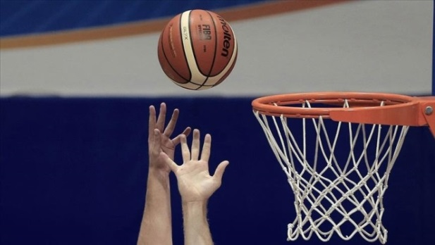
Physical activity, exercise, and chronic diseases: A brief review: https://www.sciencedirect.com/science/article/pii/S266633761930006X
Physical Activity to Prevent and Treat Hypertension: A Systematic Review: https://pubmed.ncbi.nlm.nih.gov/31095088/
Antidiabetic Effects of Physical Activity: How It Helps to Control Type 2 Diabetes: https://www.ncbi.nlm.nih.gov/pmc/articles/PMC7443456/
Exercise Management for Young People With Type 1 Diabetes: A Structured Approach to the Exercise Consultation: https://www.frontiersin.org/articles/10.3389/fendo.2019.00326/full
The role of physical activity in the prevention of stroke: https://pubmed.ncbi.nlm.nih.gov/16218329/
Physical Activity in Cancer Prevention and Survival: A Systematic Review: https://www.ncbi.nlm.nih.gov/pmc/articles/PMC6527123/
Evidence on physical activity and osteoporosis prevention for people aged 65+ years: a systematic review to inform the WHO guidelines on physical activity and sedentary behavior: https://ijbnpa.biomedcentral.com/articles/10.1186/s12966-020-01040-4
Effect of interventions based on regular physical activity on weight management in adolescents: a systematic review and a meta-analysis: https://systematicreviewsjournal.biomedcentral.com/articles/10.1186/s13643-021-01602-y
Investigation of the Relationship between Physical Activity Level and Postural Changes in Adolescents: https://www.researchgate.net/publication/337673020_Investigation_of_the_Relationship_between_Physical_Activity_Level_and_Postural_Changes_in_Adolescents
Physical Activity and Academic Achievement: An Umbrella Review: https://www.ncbi.nlm.nih.gov/pmc/articles/PMC7460146/
Endorphins and exercise https://pubmed.ncbi.nlm.nih.gov/6091217/
Effects of exercise and physical activity on anxiety https://www.frontiersin.org/articles/10.3389/fpsyt.2013.00027/full
The Benefits of Exercise for the Clinically Depressed https://www.ncbi.nlm.nih.gov/pmc/articles/PMC474733/
Cellular and molecular pathways controlling muscle size in response to exercise https://febs.onlinelibrary.wiley.com/doi/10.1111/febs.15820
Biological mechanisms underlying the role of physical fitness in health and resilience https://www.ncbi.nlm.nih.gov/pmc/articles/PMC4142018/
Physical Exercise Modulates Brain Physiology Through a Network of Long- and Short-Range Cellular Interactions https://www.frontiersin.org/articles/10.3389/fnmol.2021.710303/full
ΒΙΒΛΙΟΓΡΑΦΙΑ

